Slide 1
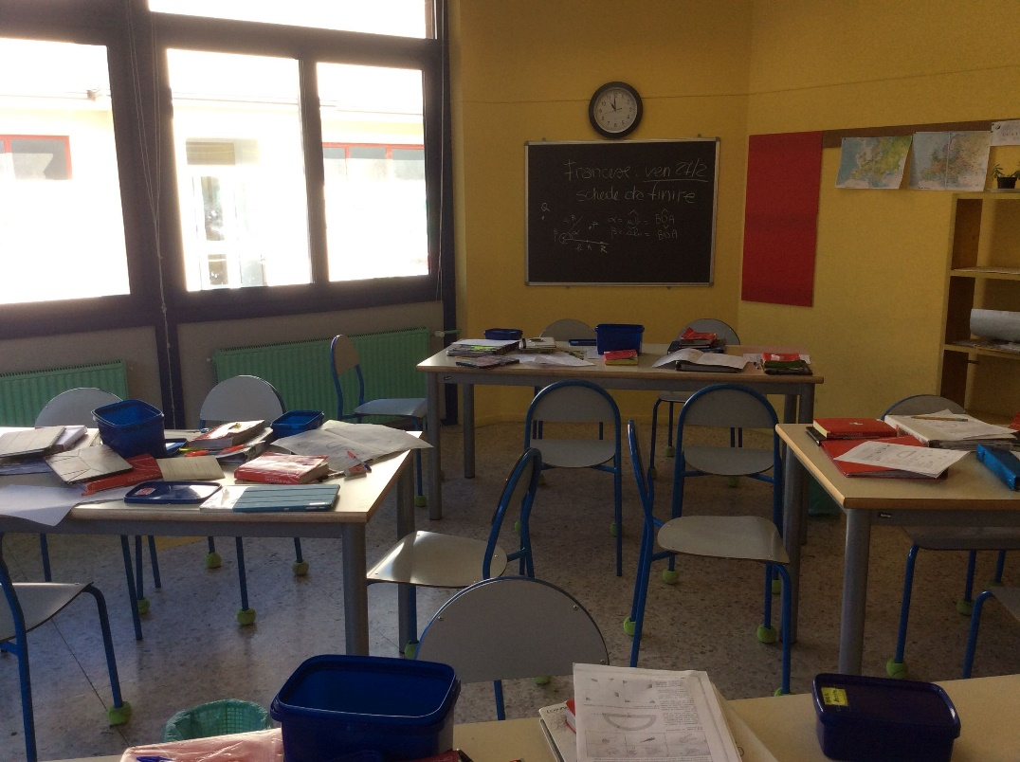
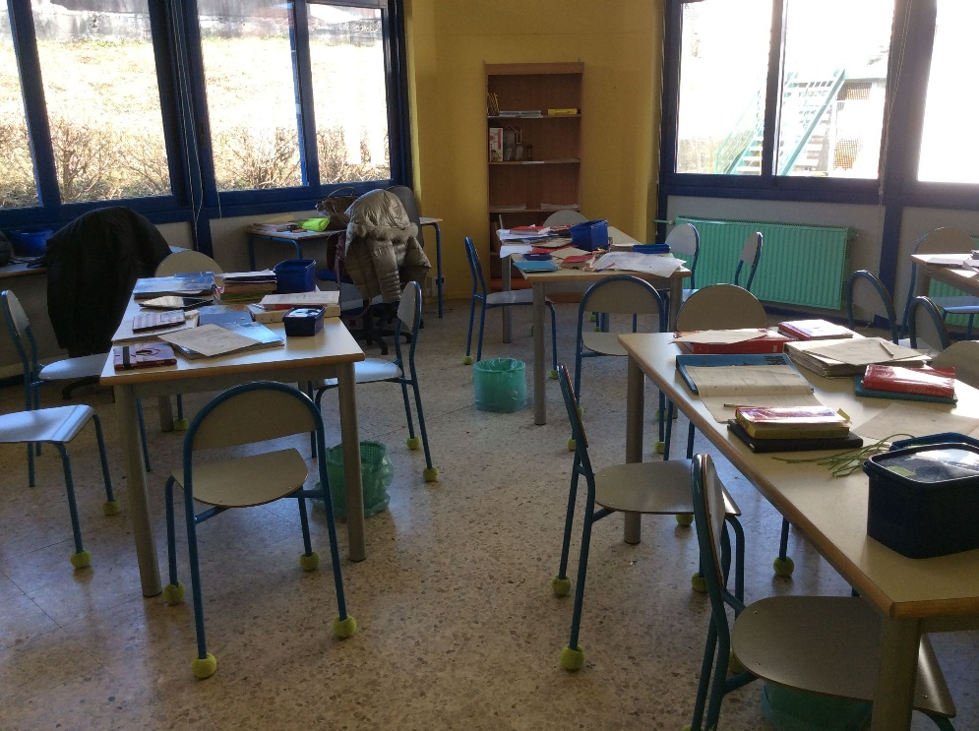
Scuola Secondaria

Slide 2
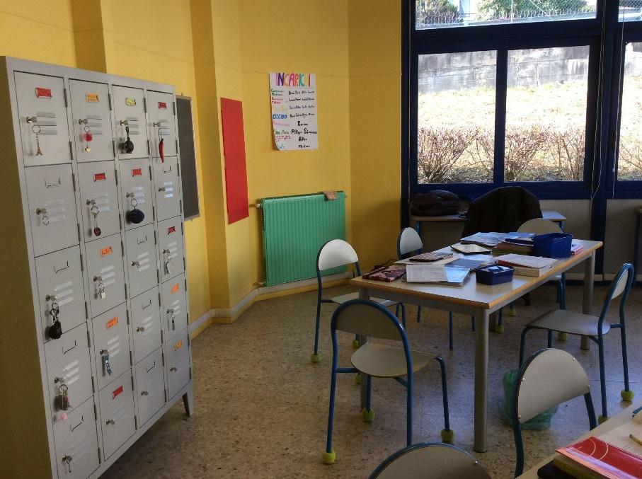
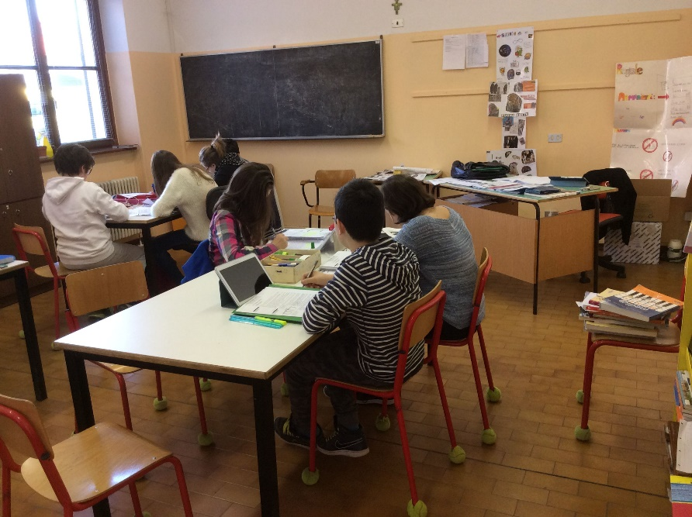
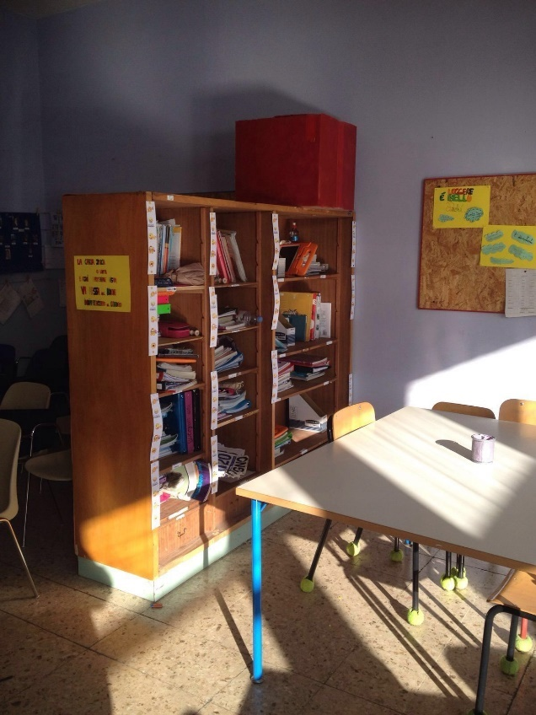
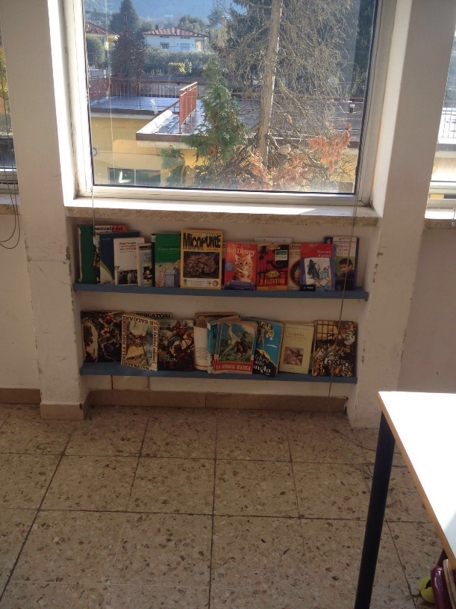

Slide 3
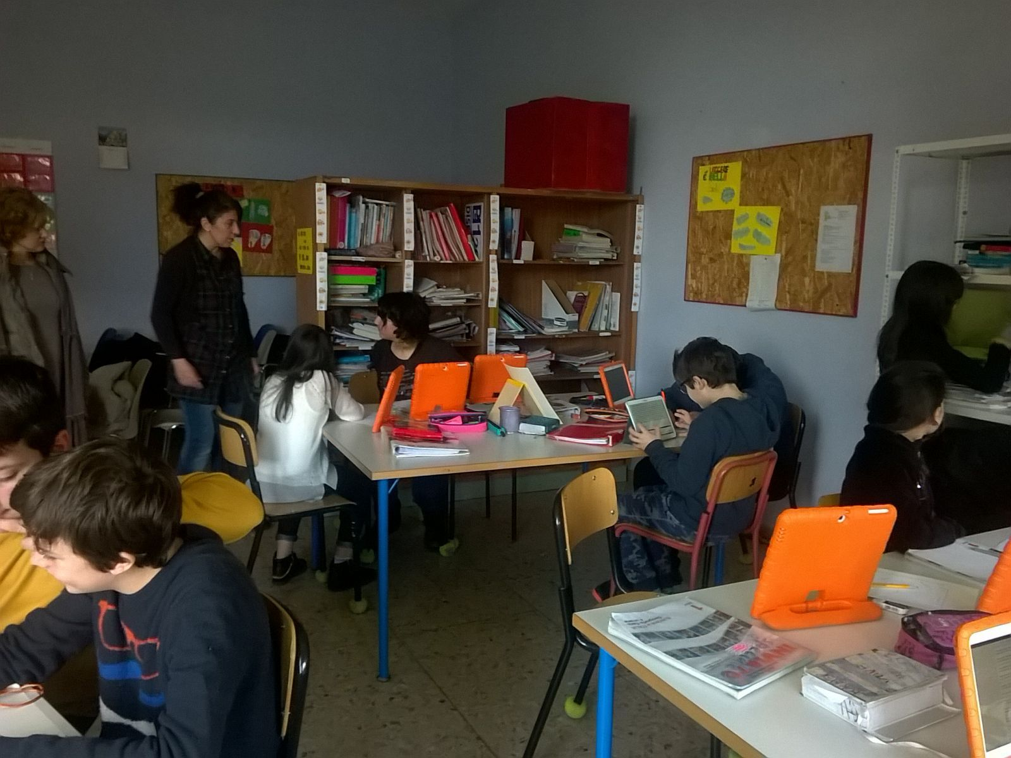

Slide 4
L’agorà
“Come realizzarla,
come gestirla per cosa utilizzarla”

Slide 5
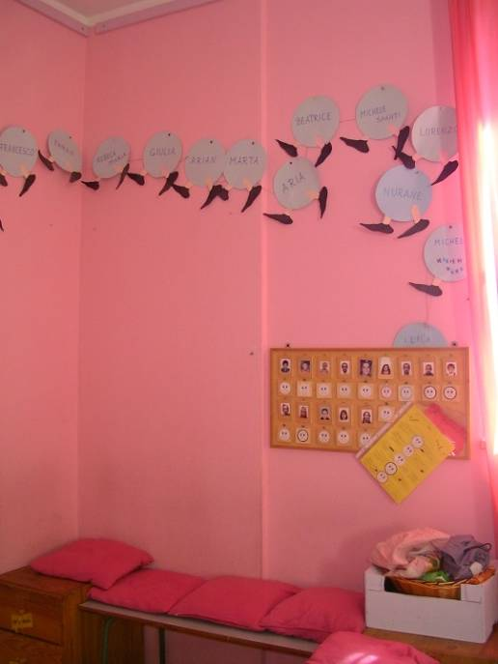
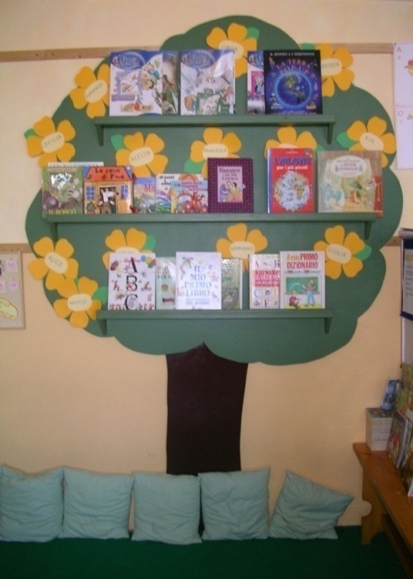
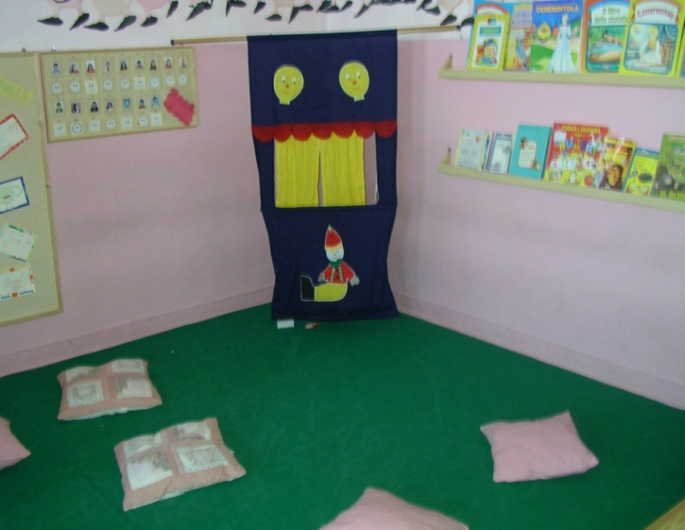
L’agorà è uno spazio che la classe utilizza in vari momenti della giornata scolastica: accoglienza, spiegazione, canto, ascolto di un racconto.
Agorà
I bambini possono però utilizzare l’agorà autonomamente anche in altri momenti e con attività concordate precedentemente : possono sedersi, per leggere, riposarsi, parlare, fare giochi didattici.

Slide 6
“L’agorà: come realizzarla”
L’agorà è uno spazio ben definito: una pedana coperta da un tappeto la definisce verticalmente; anche orizzontalmente deve essere delineato il suo confine:mobiletti, pannelli, a volte può bastare una pianta...

Slide 7
“L’agorà: come realizzarla”
E’ corredata da cuscini, uno per ciascun bambino, da espositori di libri, espositori di attività svolte o di lavori in corso
Per “definire” lo spazio agorà a volte può bastare una pianta...

Slide 8
“L’agorà: come realizzarla”
A volte ci sono delle sedute, che permettono di accogliere tutti i bambini della classe anche in una piccola agorà

Slide 9
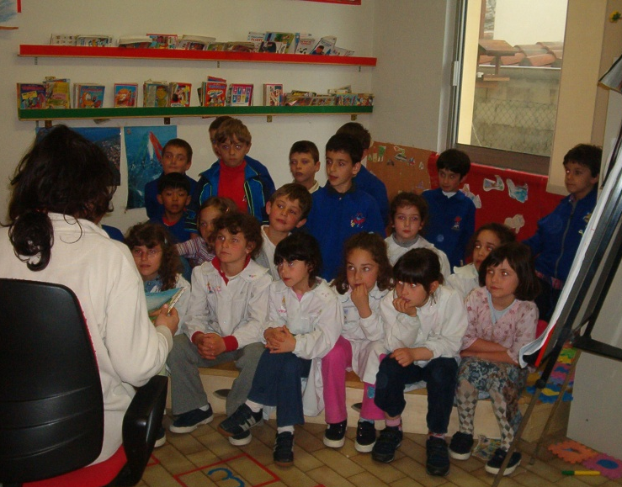
“L’agorà: come gestirla”
L’agorà, piano piano, giorno dopo giorno, esperienza dopo esperienza, deve divenire un luogo emotivamente significativo e ben vissuto dai bambini e nello stesso tempo rispettato e fruito correttamente.
L’accesso all’agorà di tutta la classe, come del resto l’uscita, devono essere regolati con riti ordinati e vissuti con solennità anche se giocosi: c’è il rito del fiore, il rito del cavaliere, il rito della canzone, il rito del serpente.
Anche indossare soprascarpe da piscina diviene un rito d’acceso e garantisce igiene e pulizia
La permanenza di tutta la classe nell’agorà deve essere breve e la attività che vi si svolgono gradevoli e accoglienti per tutti.

Slide 10
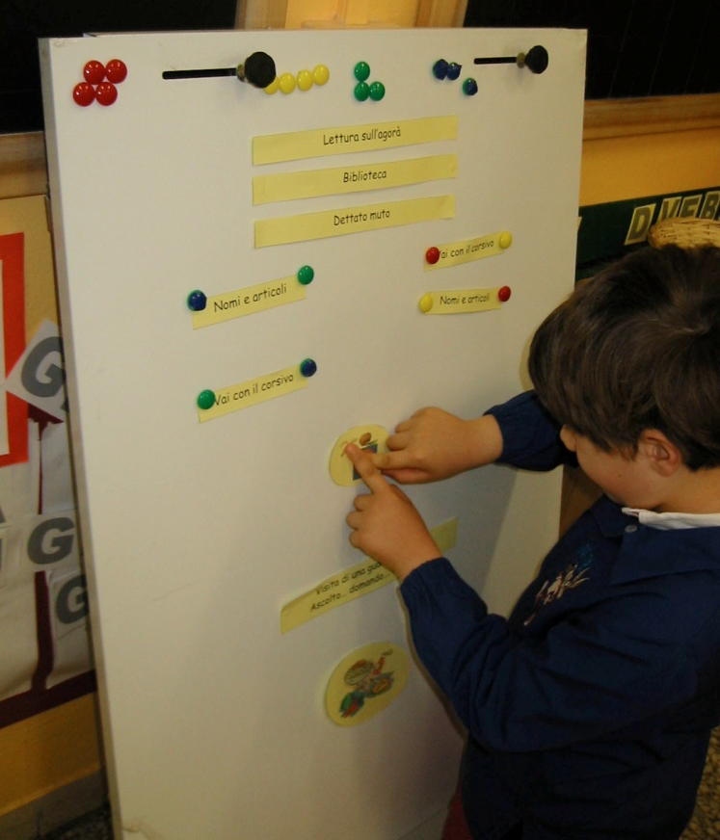
“L’agorà: per cosa utilizzarla”
L’agorà può essere il luogo in cui l’insegnante attende i bambini al mattino e li saluta uno a uno, a bassa voce... dicendo qualcosa di bello a ognuno. I bambini entrano nell’agorà dopo aver eseguito tutte le attività dell’ingresso. E’ un’attività di accoglienza da fare in una prima avanzata o in una seconda, quando le sequenze di azioni da fare all’ingresso sono state interiorizzate da tutti. Quando tutti sono arrivati si esegue un breve rito di benvenuto …O si presenta l’attività della mattinata.

Slide 11
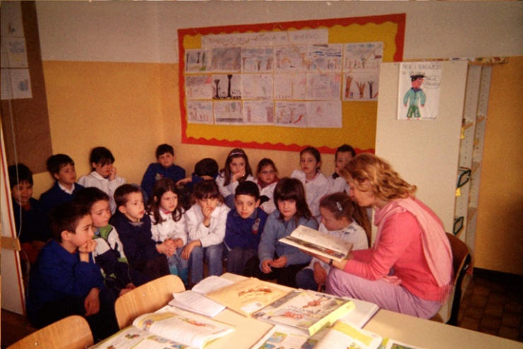
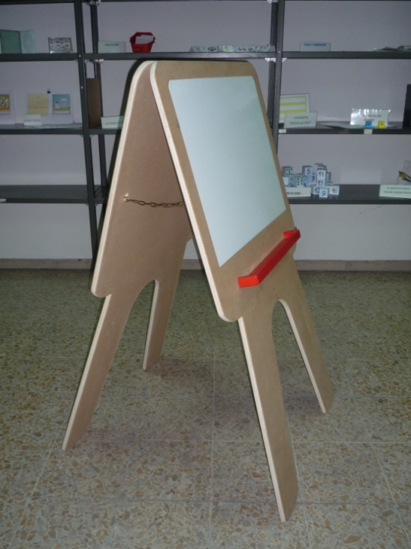
“L’agorà: per cosa utilizzarla”
Nell’agorà si ascolta la lettura dell’insegnante
Nell’agorà si va a cantare una canzone o a recitare una filastrocca; è una delle attività che rendono gioioso ed emotivamente significativo l’uso dell’agorà, quindi è bene utilizzarla spesso per questo, specialmente nei primi tempi.
Nell’agorà si ascolta una lezione frontale, rivolta a un piccolo gruppo o a tutta la classe.

Slide 12
“L’agorà: per cosa utilizzarla”
Nell’agorà si va a leggere, o a scegliere un libro, quando si è finito un lavoro prima dei compagni o quando in classe facciamo attività di biblioteca.
L’accesso è consentito a un numero limitato di bambini; chi va mette un suo “segnale” (che avremo stabilito insieme) all’ingresso dell’agorà.
Nell’agorà l’insegnante può avere colloqui individuali con i bambini
A volte è lo spazio ideale per realizzare brevi drammatizzazioni

Slide 13
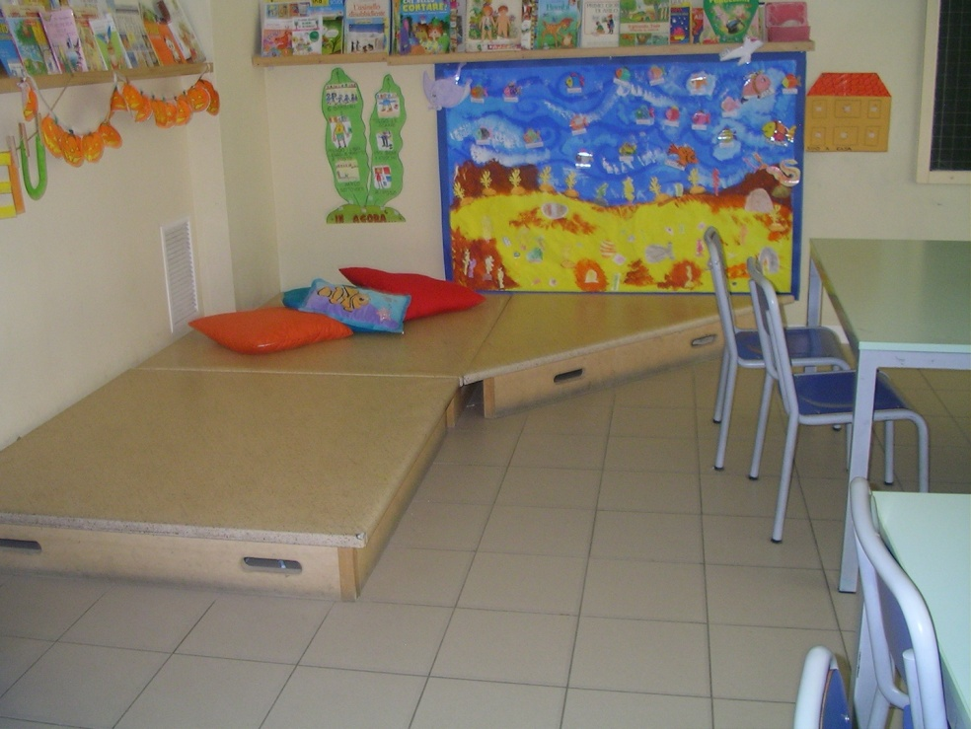
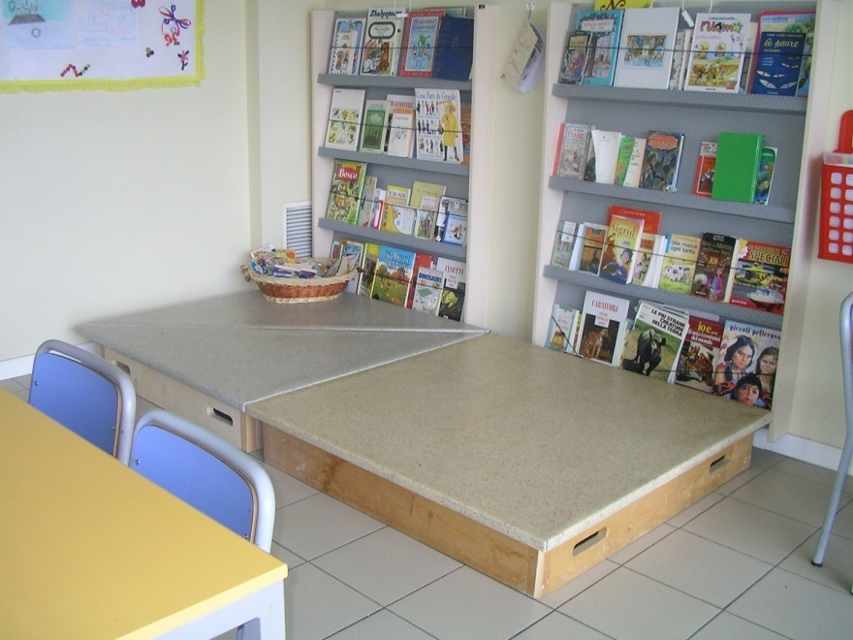
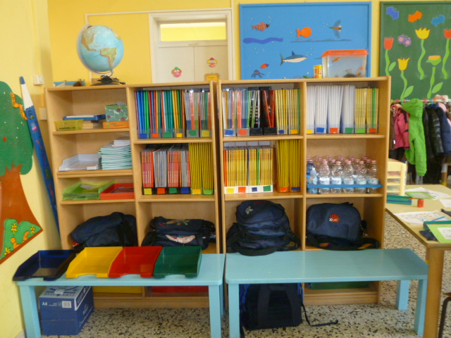
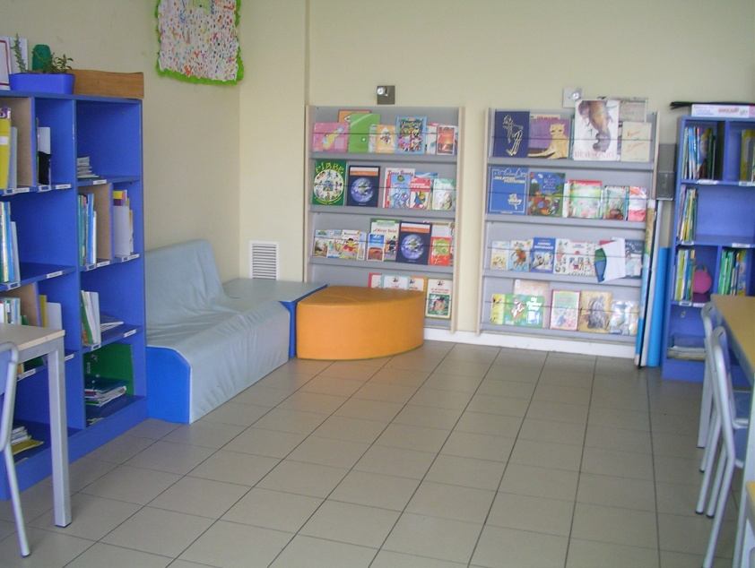

Slide 14
